Slide 1
일일 실적 보고
2019. 01. 02
황지원

Slide 2
Accurate Image Super-Resolution Using Very Deep Convolutional Networks
VDSR

Slide 3
Abstract
Highly accurate single-image super-resolution(SR) method
깊은 convolution network 사용 – VGG network
- 네트워크 깊이 증가시, 정확도 크게 향상
최종 모델 : 20 layer 사용 ( deep network )
- 작은 필터를 계단식으로 여러번 연결함으로서 큰 이미지 영역에 대한 문맥 정보가 효율적으로 활용
- train시 수렴 속도가 중요한 문제가 되고, 해결 위해, residual만을 학습하고,
높은 learning rate를 사용한다. ( SRCNN보다 104배 더 높다.)
VDSR의 결과는 기존의 방법보다 정확도가 뒤어나며, 시각적으로도 개선되었다.

Slide 4
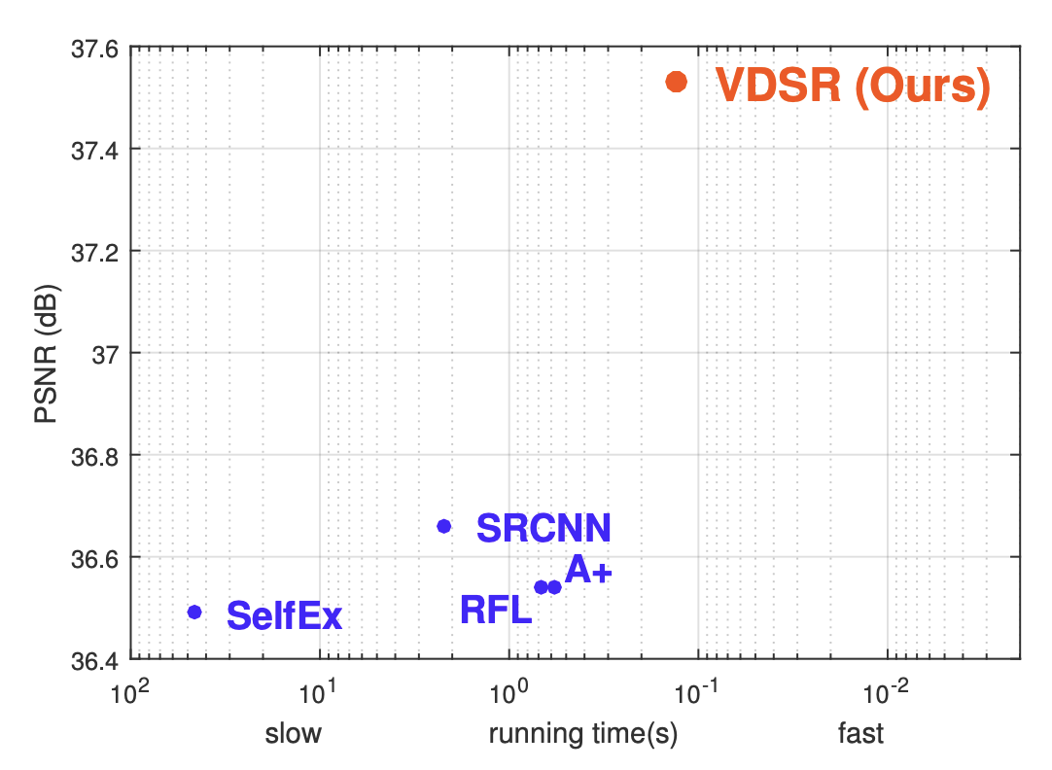
Introduction
SISR ( Single Image Super Resolution ) 문제 해결 : LR ( Low Resolution ) to HR ( High Resolution )
Early methods
보간법 ( bicubic interpolation, Lanczos resampling )
통계적 image priors
internel patch recurrence
neighbor embedding( patch subspace를 interpolate )
sparse coding ( sparse signal을 기반으로 학습 된 dictionary 사용 )
random forest
CNN
– SRCNN 논문에서, CNN이 LR에서 HR까지
end to end mapping이 가능함을 보여줌.

Slide 5
Introduction
SRCNN의 한계
Small image region에 의존
Slow converges
Work only single scale
SRCNN의 한계 해결
Context : 큰 이미지 영역에 퍼지는 문맥(context) 정보 활용. Small patch에 포함된 정보로는 ill posed problem 발생
Convergence : 학습 속도를 높인다.
- residual learning CNN : LR와 HR는 동일 정보를 공유
- extremely high learning rates : SRCNN의 학습률 x 104, residual learning, gradient clipping통해 가능
Scale Factor : single model SR 접근.
- 하나의 convolution network가 multi-scale factor, SR에 충분하다는 것을 발견
4) Contribution : deep convolution network 기반 정확한 SR방법 제안

Slide 6
Related work - SRCNN
Model
- 3 Layer : Patch Extraction/Representation, Non linear mapping, Reconstruction
- Filter size : 9x9, 1x1, 5x5
- model이 deep할수록 성능이 떨어지고 향상되지 않는다고 결론을 냄
-> 우리는 깊이를 깊게하면 성능이 크게 향상됨을 보인다.
( 20 Layer, deeper ( 20 x SRCNN ), for reconstruction, information size ( 13x13 -> 41x41 )
Training
- training을 위해 고해상도 이미지 직접 모델링
- 고해상도 img = 저주파 정보 (저해상도 img) + 고주파수 정보(residual or img 세부정보)
- input & output img : 동일한 저주파 정보 공유(입력 최종 계층으로 운반(auto encoder가 하는 것과 유사. 하지만 자동 인코딩을 학습하는 데 교육시간 소요, 수렴속도 크게 감소), residual 재구성함 )
-> 우리는 residual image를 직접 모델링하기 때문에, 훨씬 더 정확하게 빠른 수렴을 할 수 있다.
Scale
- 지정된 배율로만 작업
- input size > output size
- 안정적인 수렴 위한 layer마다 다른 학습률
-> 우리는 다중 규모의 SR 문제를 효율적으로 처리할 수 있도록 단일 네트워크 설계, 교육
( 잘 작동. X2,3,4에 대하여 parameter수를 3배로 줄일 수 있다)
-> 우리의 출력 이미지는 zero padding을 사용했기 때문에 입력 이미지의 크기와 동일하다.
-> 모두 같은 학습률 사용

Slide 7
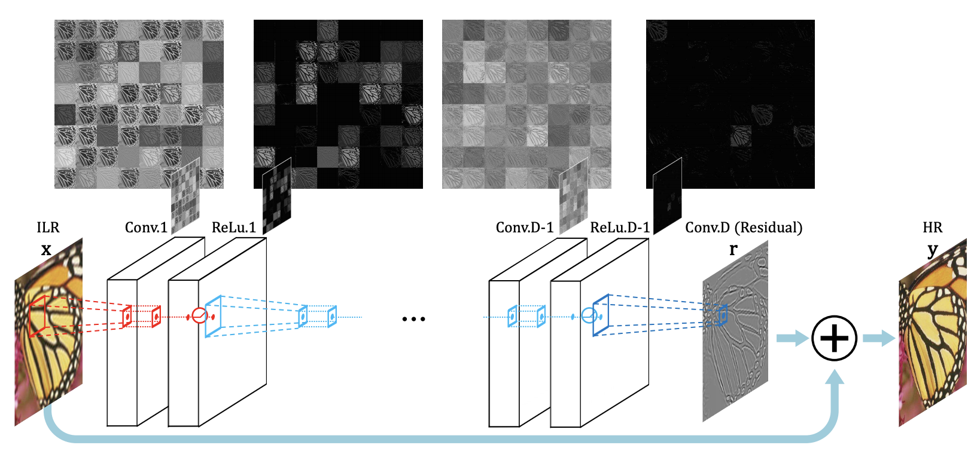
Proposed Network
Convolution & nonlinear 쌍의 연속
보간된 저해상도 이미지(ILR)는 layer를 거쳐 HR 이미지로 변환
네트워크는 residual 이미지를 예측
ILR + residual = desired output
ReLu
Deep Convolutional Network
- 처음과 끝 layer를 제외하고 모두 같은 type의 layer : 3 x 3 x 64 size 64 filter( 64 channel의 3x3 spatial region)
- 처음 layer : input image ( interpolated된 원하는 크기의 저해상도 image)
- 마지막 layer : 3 x 3 x 64 단일필터
- residual model
- deep network의 문제점인 size reduce : zero padding 사용, image 경계의 픽셀에서도 정확하게 예측

Slide 8
Training
Model의 최적 매개 변수를 찾기 위해 최소화하려는 목표
- x : 보간된 저해상도 이미지 ( ILR )
- y : 고해상도 이미지
- 훈련 데이터셋에 대하여 y = f(x)값을 예측하는 모델 f를 학습 ( MSE 사용 )
Residual - Learning
- SRCNN은 학습된 기능으로 출력이 생성되기 때문에 모든 입력 세부사항을 보존,
- 이와같은 이유로, long – term memory를 요구
- 입력 영상과 출력 영상이 유사하기 때문에, Residual image r = y – x 를 정의. ( 대부분 0 또는 작은 값)
- 이 residual image를 예측, loss function = ½|| r – f(x) ||^2
- loss layer ‘s input : 1. residual 추정 2. network input ( ILR ), 3. ground truth HR image
- loss는 reconstructed image와 ground truth image간의 유클리드 거리로 계산
- Optimizer : backpropagation 기반 mini-batch gradient descent 사용하여 regression 목표 최적화
- Momentum parameter : 0.9
- Regularization : weight decay ( L2 penalty * 0.0001 )
High Learning Rates for Very Deep Networks
- 깊은 모델은 수렴시간이 비현실적일 수 있다.
- 교육을 향상시키기 위해 학습률을 높이는 것이 기본원칙이지만,
gradient vanishing / exploding gradient가 발생할 수 있다.
- 따라서 우리는 gradient clipping을 통하여 exploding gradient를 막으며 속도를 향상시킨다.

Slide 9
Training
Adjustable Gradient Clipping Gradient
- Clipping : 반복적인 신경 네트워크 훈련시 종종 사용 ( gradient exploding 방지 )
- but, CNN training에 사용하는 방법은 제한되어있다.
- 각각의 gradient를 미리 정의된 범위 [−θ, θ]로 잘라내는 것
- 즉, clipping을 사용하면, gradient가 특정 범위 내에 존재하게 된다.
- SGD는 step size를 조정하기 위해, 학습률이 곱해진다.
- 이 때, 높은 학습률을 사용하면, gradient exploding을 피하기 위해, θ가 작게 조정될 수 있다.
- 하지만, 작은 학습률을 사용하도록 한다.
- 따라서 학습 속도가 기하학적으로 줄어든다면 학습률에 의해 곱해진 gradient는 0에 가까워지고
- 학습은 기하급수적으로 많은 반복을 취할 수 있다.
- 수렴속도를 최대로 하기 위해서, 기울기를 [−θ/γ,θ/γ]로 설정한다. ( γ = current learning rate )
- adjustable gradient clipping을 사용함으로서, 수렴 속도를 향상시켰다.
- 3계층 SRCNN이 훈련하는데 몇일이 걸리는 반면, 우리는 20 layer training이 4시간 이내에 완료된다.
Multi-Scale
- deep한 model은 성능을 향상시키지만, 더 많은 매개변수를 필요로 한다.
- 일반적으로 하나의 네트워크는 각각의 scale factor에 대해 생성, 더 경제적인 방법 필요
- 다중스케일 모델 교육. 이 방법을 사용시 매개 변수가 미리 정의된 모든 scale factor에서 공유된다.
- multi-scale 교육 : 지정된 여러 척도에 대한 교육 데이터 세트를 하나의 큰 데이터 셋으로 결합
- Data preparation : input patch size = 수용 field size, image = 겹치지 않는 sub-images로 나뉨
- mini-batch : 64개의 sub-images로 구성, 서로 다른 크기의 sub-image는 동일 batch에 있을 수 있다.
- MatConvNet1 package를 사용하여 모델 구현

Slide 10
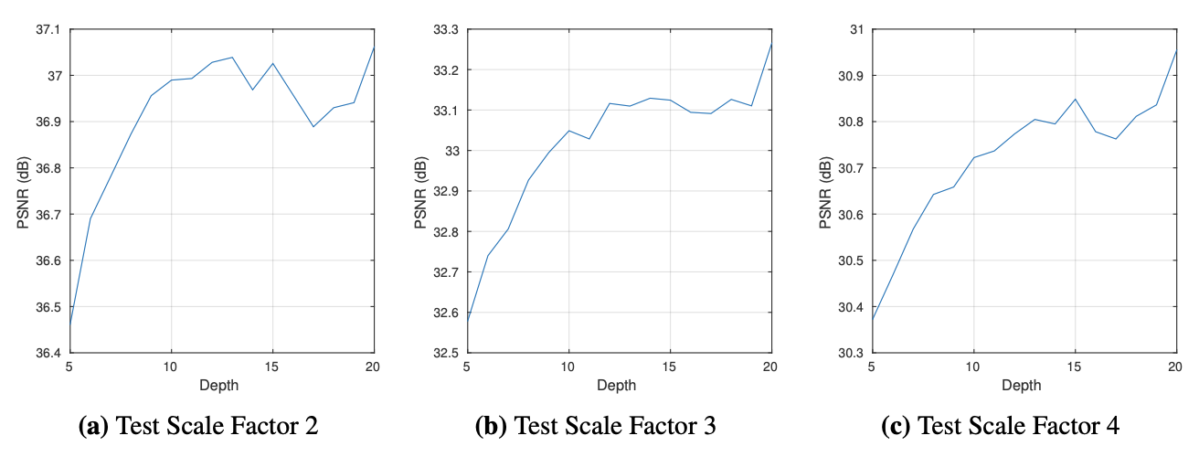
Understading Properties
The deeper, the Better
- SR의 업무에 large depth가 더 우수한 성능을 제공한다 : 많은 문맥 정보 활용, 복잡한 기능 모델링
- CNN : 공간적으로 연속적인 수용 영역 형성
- 하지만 많은 층을 쌓는 것은 점점 더 큰 픽셀 영역에 반응하는 필터가 된다.
- 즉, 매우 큰 filter는 일련의 작은 필터로 효과적으로 분해될 수 있다.
- 이 논문에서는, 모든 layer에 3x3크기의 필터를 사용
- receptive field size : n 번째 layer= (2d+1)x(2d+1)
= SR에서, 고주파 구성 요소를 추론하기 위해 활용할 수 잇는 문맥 정보의 양
= 즉, 클수록 네트워크가 이미지 세부정보를 예측하는데 더 많은 context를 사용할 수 있다.
- high nonlinearities 활용 가능
- 깊이가 증가하면 성능이 대부분 향상되는 것을 아래 그림에서 볼 수 있다.

Slide 11
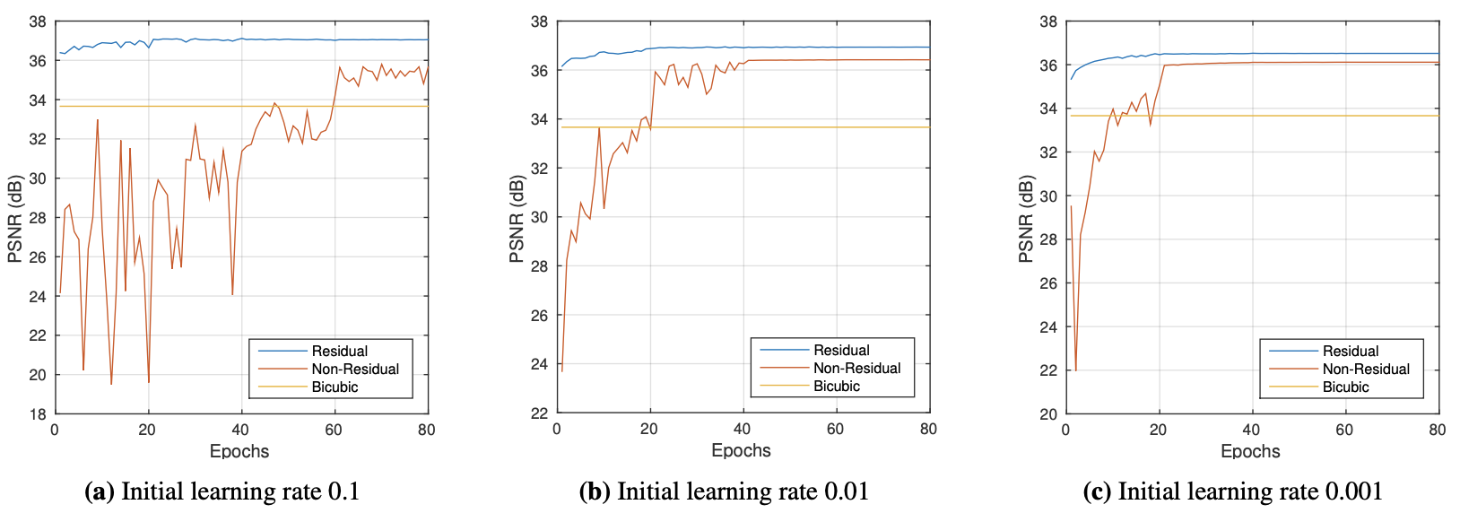
Understading Properties
Residual - Learning
- 표준 CNN보다 훨신 빨리 수렴하며, 성능을 크게 향상시킨다.
- 훨씬 빠른 수렴
- 우수한 성능
- 학습률이 높을수록(0.1), 최대 PSNR에의 도달이 빠르다.
- 반면 학습률이 낮으면(0.001), epoch가 커져도 동일한 성능 수준에 도달하지 않는다.

Slide 12
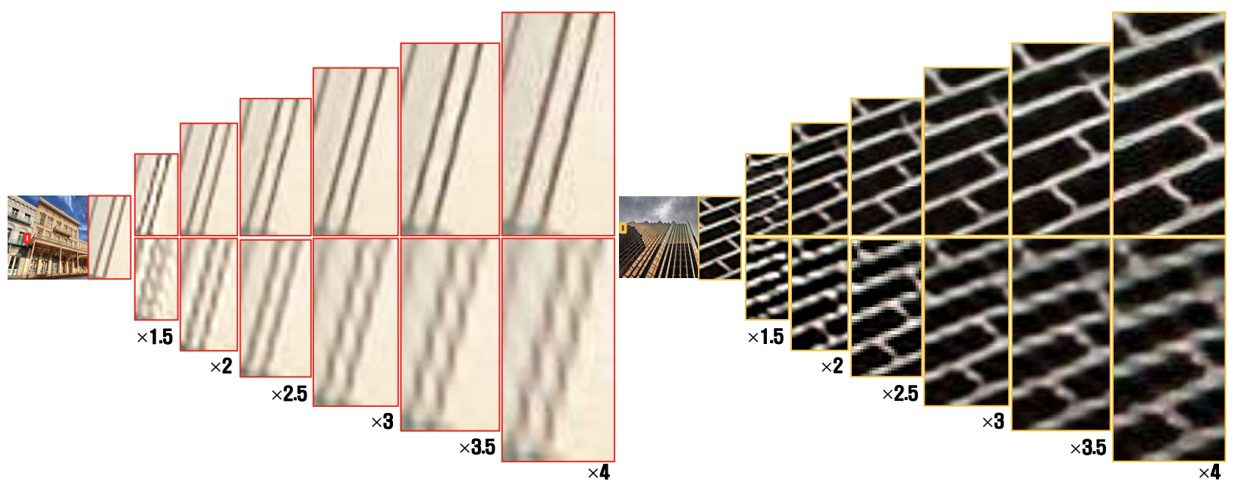
Understading Properties
Single Model for Multiple Scales
- 각 규모에 대한 훈련을 여러 네트워크만큼, 하나의 네트워크를 가진 이 방법이 잘 작동하며,
- parameter의 수 또한 효과적으로 줄여 모델 용량을 줄임
- single scale data를 통해 교육된 네트워크는, 다른 규모를 처리할 수 없다.

Slide 13
Experimental Results
Training dataset
- Yang et al의 91개의 image + Berkeley Segmentation Dataset의 200개의 image + data augmentation
Test dataset
- Datasets ‘Set5’, ‘Set14’, ’Urban100’,’B100’
Training Parameter
- depth 20
- batch size 64
- momentum 0.9
- weight decay 0.0001
- ReLu
- 80 epoch 이상
- learning rate : 0.1, 20 epoch마다 0.1배 (총 3번 줄어듦)
- GPU Titan Z 에서 학습시간 약 4시간

Slide 14
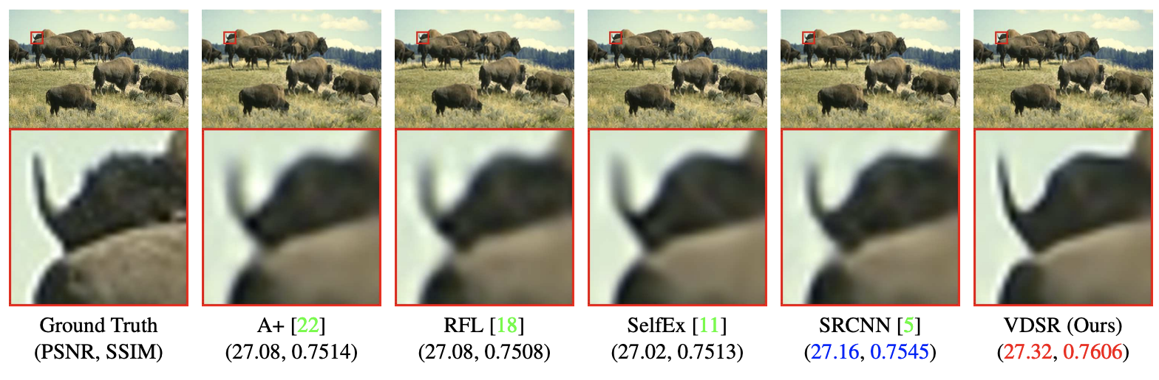
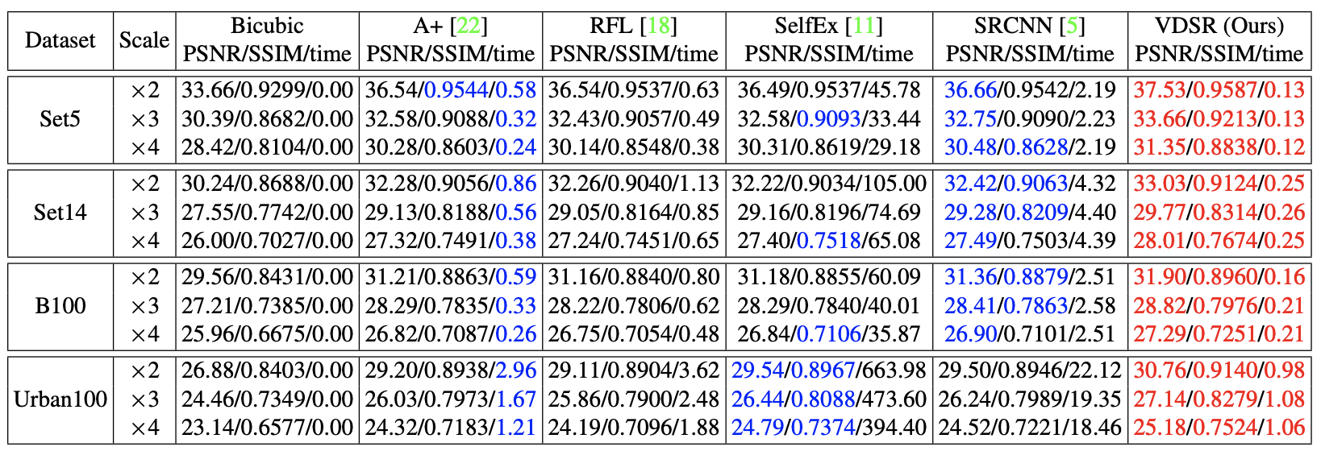
Experimental Results
Comparisons with State-of-Art Methods
- 인간의 시력은 색보다 강도의 세부 사항에 더 민감하기 때문에, 이미지의 color components에
대한 bicubic 보간과 luminance(휘도) component에 대한 정교한 모델을 적용한다.
- 아래 사진에서 빨간색은 가장 좋은 성능, 파란색은 두번째로 좋은 성능을 나타낸다.

Slide 15
Conclusion
Super Resolution method using very deep networks
Gradient Clipping사용 : 깊은 네트워크임에도 수렴속도를 빠르게 하고 학습 안정성 보장
다른 이미지 복원 문제에 쉽게 적용할 수 있다고 생각됨
(노이즈 제거 및 압축 artifact 제거 등)

Slide 16
개인적 메모
위성영상에 적용을 성공한다면, 최근 나온 논문 중, RCAN을 참고하여 성능을 더 향상시킬 수 있을 것 같다. https://arxiv.org/pdf/1807.02758.pdf
https://arxiv.org/pdf/1808.03344.pdf : SR research 논문 ( 이후 참조 )

